Slide 1
Peculiaridades do cuidado com os pés de pacientes com diabetes tipo II Autor: Gabriele Guogyte
Connected 4 Health

Slide 2
Project Number: 2021-1-RO01- KA220-HED-38B739A3
The European Commission's support for the production of this presentation does not constitute an endorsement of the contents, which reflect the views only of the authors, and the Commission cannot be held responsible for any use which may be made of the information contained therein.

Slide 3
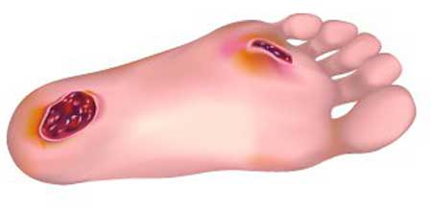
Síndrome do pé diabético
O desenvolvimento da síndrome do pé diabético pode ser perigoso para todos os pacientes com diabetes.

Slide 4
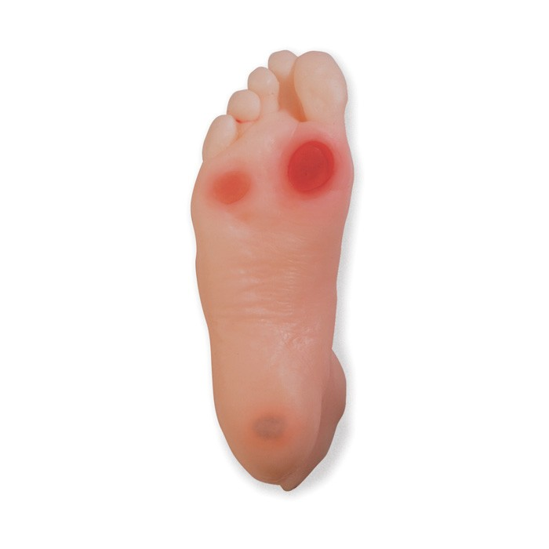
Sintomas do pé diabético
Distúrbio da sensação de dor nas pernas e pés (neuropatia)
Circulação sanguínea prejudicada, suprimento insuficiente de sangue para os pés
Retardo na cicatrização de feridas lesões cutâneas, calosidades, epiderme endurecida, abcessos e inflamações
Ossos do pé deformados

Slide 5
As principais consequências do pé diabético são úlceras e amputações
A cada 30 segundos um pé diabético é amputado no mundo

Slide 6
Elementos básicos do cuidado do pé diabético

Slide 7
Lavagem dos pés
Antes de lavar os pés, é necessário medir a temperatura da água com um termômetro
Lave os pés com água corrente morna (37°C)
Escolha sabonete infantil ou neutro

Slide 8
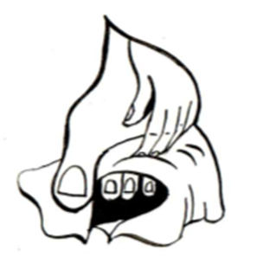
Entre os dedos
Seque bem entre os dedos
Use toalhas separadas para os pés
Após secagem, massageie com cream ou espuma

Slide 9
Exame do pé
É essencial chegar os pés diariamente
Se for difícil para um paciente fazer isso sozinho, ele deve usar um espelho ou pedir ajuda a alguém

Slide 10
Cuidados com sapatos
recomenda-se usar um secador de sapatos

Slide 11
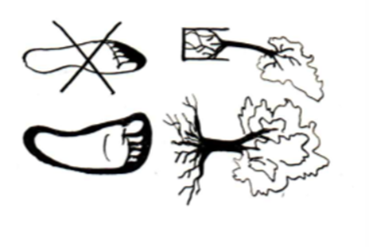
O calçado certo ajuda a prevenir:
deformidades nos pés,
calos dolorosos,
erupções interdigitais,
unhas encravadas e deformadas,
formação de úlceras.

Slide 12
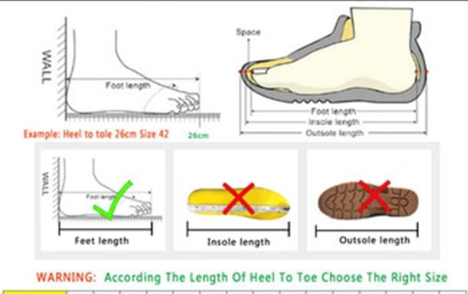
Como escolher o calçado certo?

Slide 13
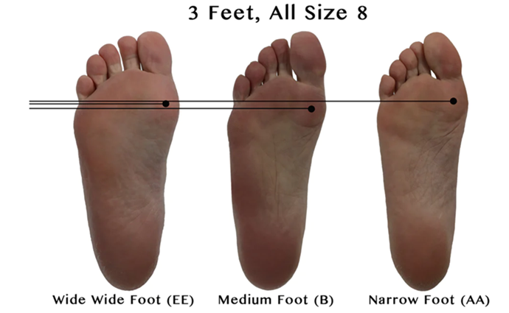
Qual a largura de um pé?
Circunferência do antepé (atrás dos dedos)
circunferência do metatarso
Largura do antepé
Largura do salto

Slide 14
Efeitos do calçado impróprio

Slide 15
Unha encravada e calos

Slide 16
Onicodistrofia

Slide 17
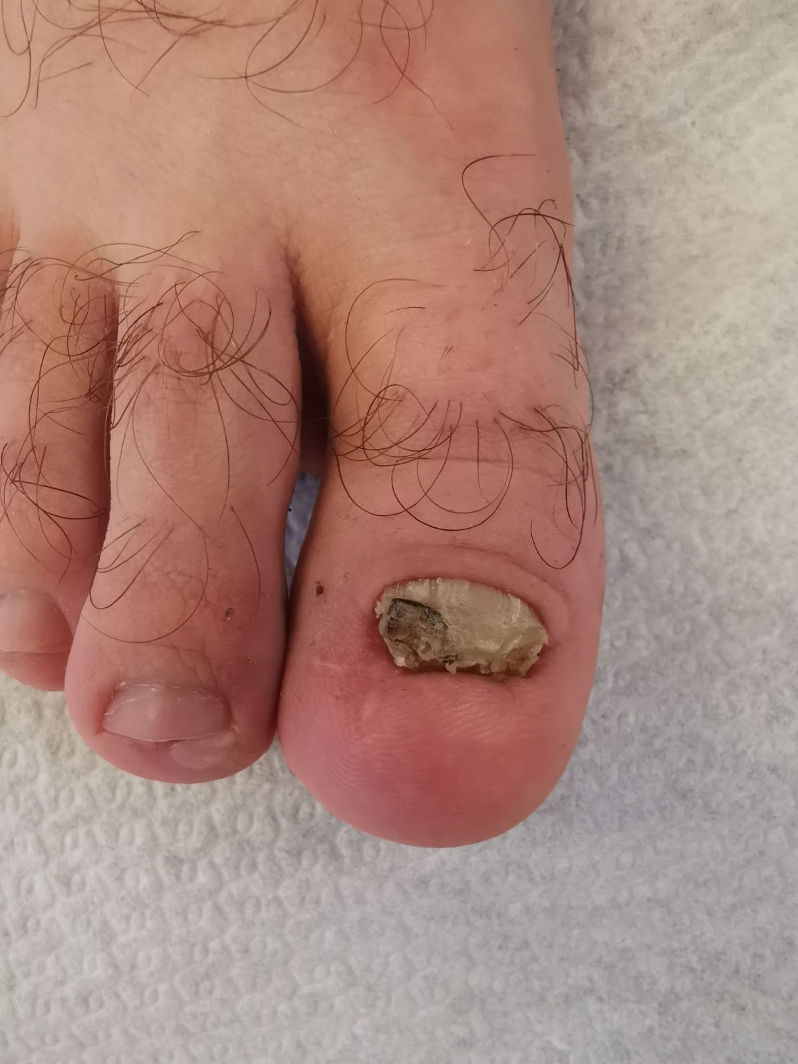
Onicodistrofia

Slide 18
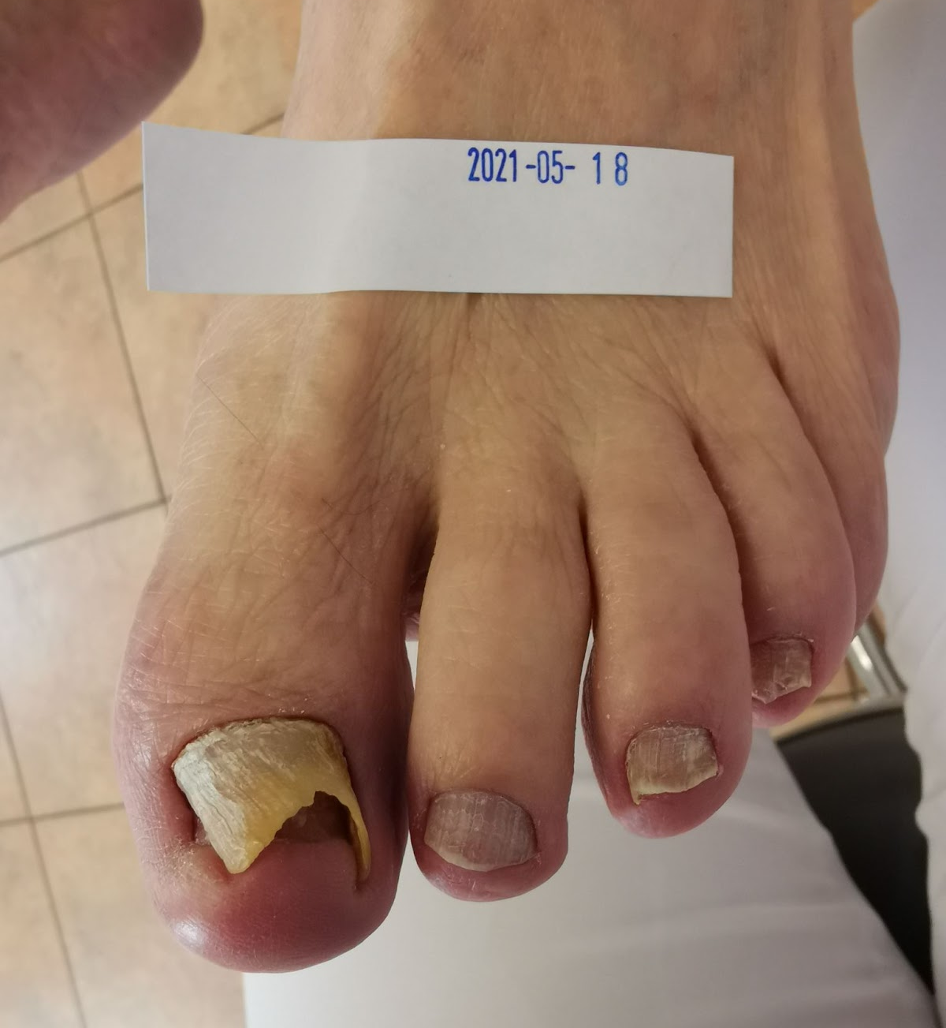
Onicodistrofia

Slide 19
Não ande descalço
Não ande descalço (principalmente na praia)

Slide 20
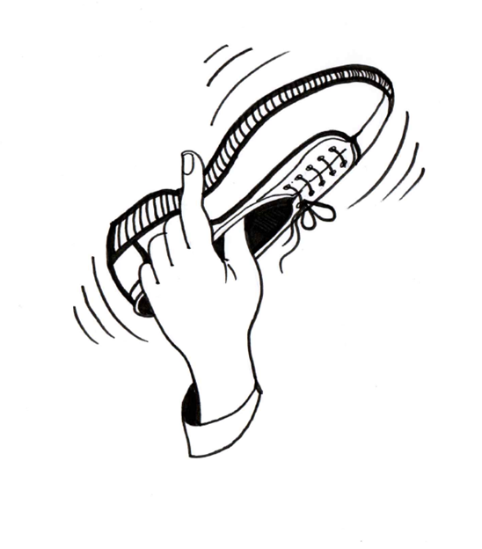
Verifique o interior do sapato
Verifique o interior do sapato.
Não pode conter areia, seixos ou outras partículas pequenas

Slide 21
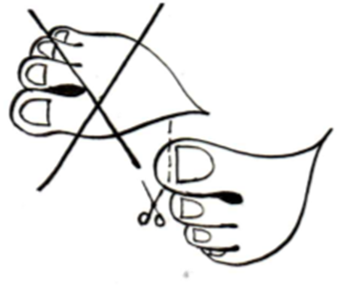
Corte de unhas
cortar as unhas em linha reta
não corte cantos
não corte muito curto
monitorar a condição dos dedos dos pés após o uso de sapatos (vermelhidão, desconforto, dor, dormência)
corte incorreto das unhas - risco de unha encravada ou alteração no formato da unha

Slide 22
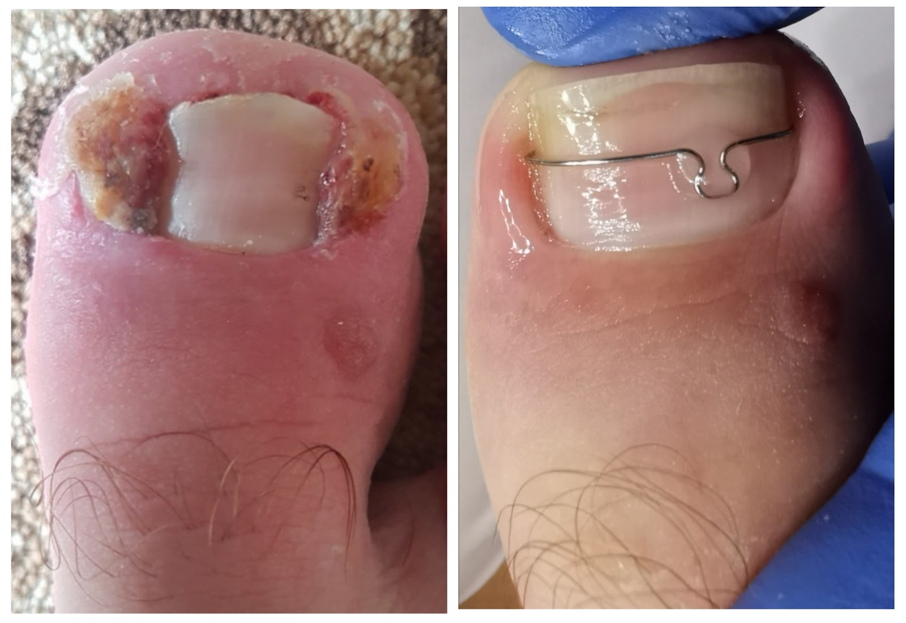
Consequências do corte inadequado das unhas

Slide 23
Resumindo
Todos os dias:
lave os pés com água morna e sabonete de bebê
secar com cuidado, especialmente entre os dedos
inspecione cuidadosamente por qualquer dano
massageie os pés com creme, exceto entre os dedos
verifique o interior do sapato
não ande descalço
ao menor ferimento entre em contato com um especialista, pois é importante não atrasar o tratamento

Slide 24
Imagens
Gabriele Guogyte

Slide 25
Referências
Berdikšlienė A. Pėdų priežiūra. Diabeto IQ, 2021, 5(13): 30-32. https://dia-iq.lt/wp-content/uploads/2021/10/DIQ-13.pdf
Kostkevičius G, Astromskas AR. Visos bėdos dėl pėdos. 2010: Verslo Respublika, Kaunas.
Kostkevičius G, Kušvidas V. Pėdos ir batai arba kaip nusipirkti tinkamus ir patogius sportinius bei žygio batus. 2010: Verslo Respublika, Kaunas.
Scholz N. Lehrbuch und Bildatlas für die Podologie. 2012: Neuer Merkur.

